Slide 1




TRƯỜNG TIỂU HỌC ……
CHÀO MỪNG QUÝ THẦY CÔ
VỀ DỰ GIỜ THĂM LỚP
Môn Hoạt động trải nghiệm lớp 3
BÀI 33: TẤM GƯƠNG NGHỀ NGHIỆP
Giáo viên:
Lớp: 3

Slide 2


Slide 3

1. Đánh giá kết quả cuối tuần

Slide 4
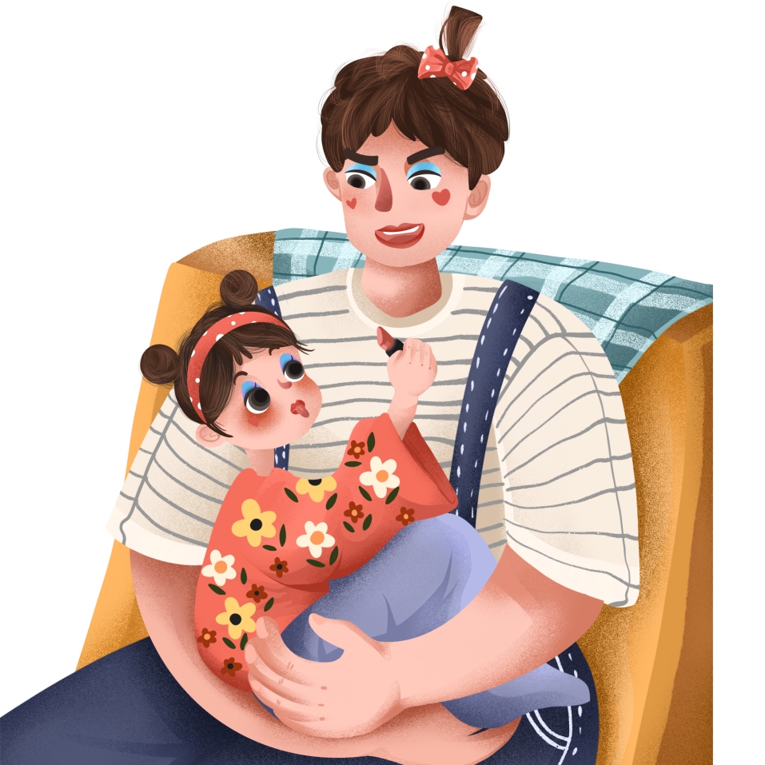

Nhận xét các nội dung:
Kết quả thực hiện nề nếp
Kết quả học tập
Kết quả hoạt động các phong trào

Slide 5


Slide 6
2. Kế hoạch tuần mới

Slide 7
Phương hướng tuần tới
Tiếp tục duy trì thực hiện nghiêm túc các nề nếp của trường lớp.
Tích cực học tập để nâng cao chất lượng.
Tiếp tục duy trì các hoạt động: thể dục, vệ sinh trường, lớp xanh, sạch, đẹp và cả ý thức nói lời hay, làm việc tốt ...

Slide 8

Chủ đề
TẤM GƯƠNG NGHỀ NGHIỆP

Slide 9
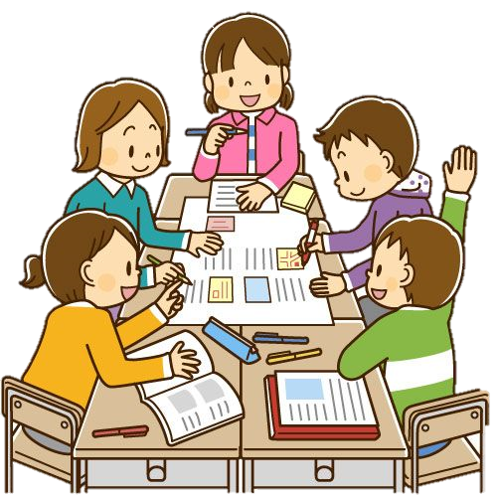

1. Kể về những việc em đã làm được theo kế hoạch rèn luyện đức tính của nghề em yêu thích.
- Em đã làm được những việc gì để rèn luyện đức tính của nghề em yêu thích ?
-Trong quá trình thực hiện em có gặp khó khăn gì không? Em khắc phục những khó khăn ấy bằng cách nào?

Slide 10

2.Thuyết trình về một người giỏi nghề mà em đã tìm hiểu.

Slide 11
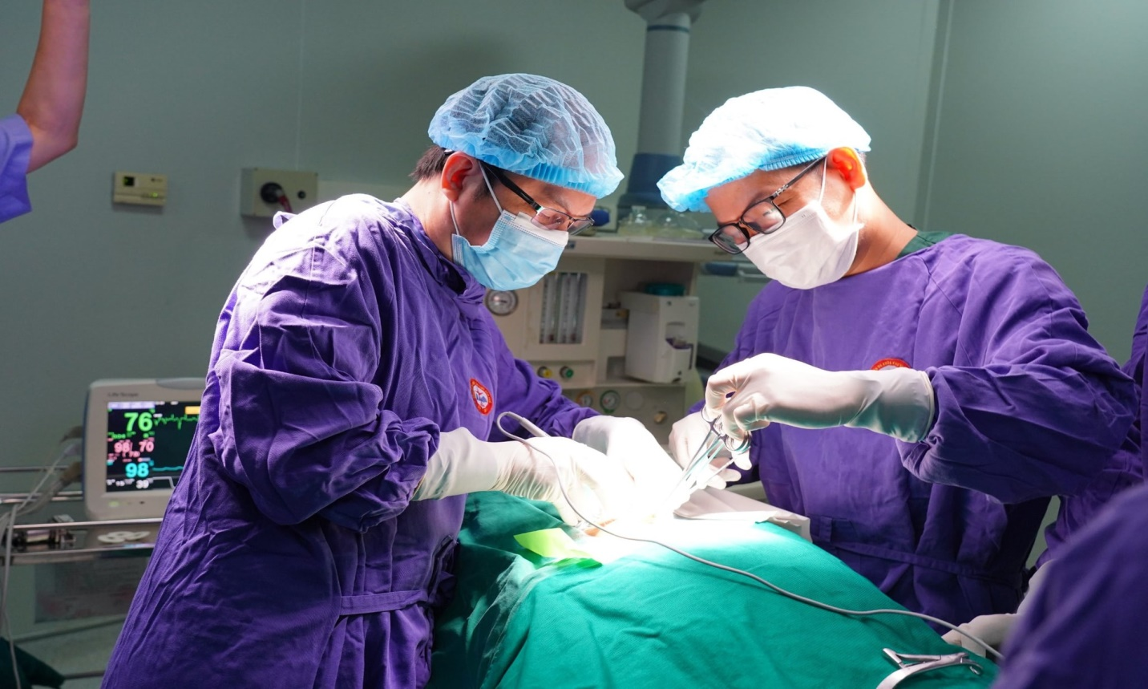
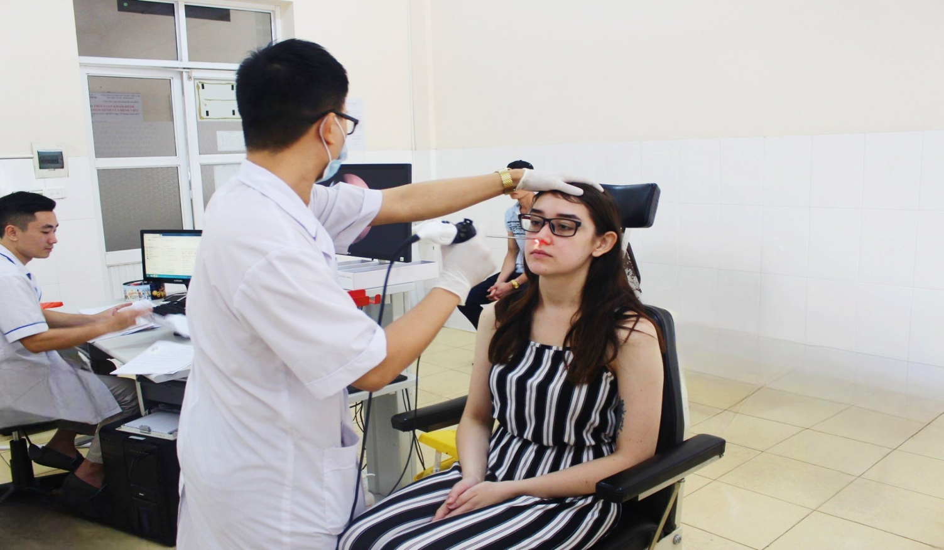
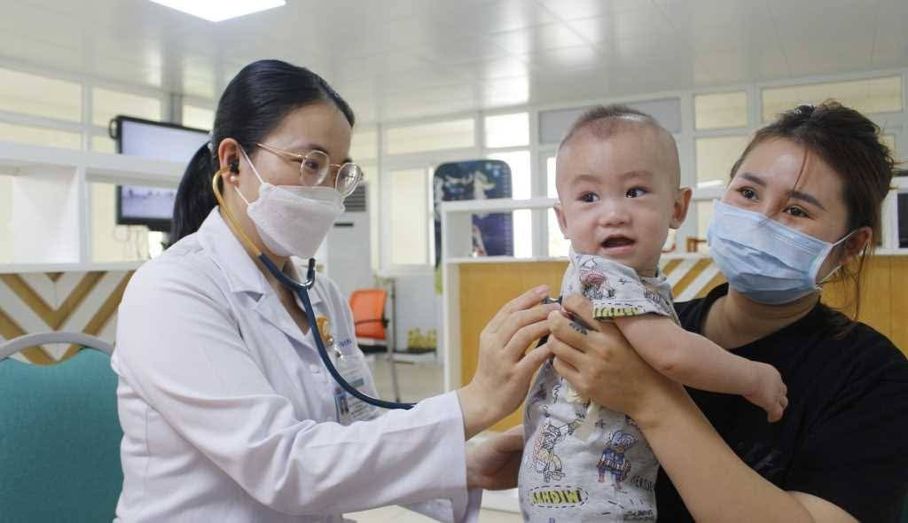

Slide 12
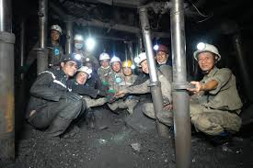
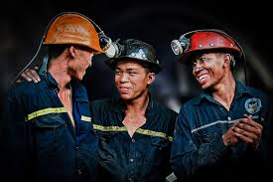
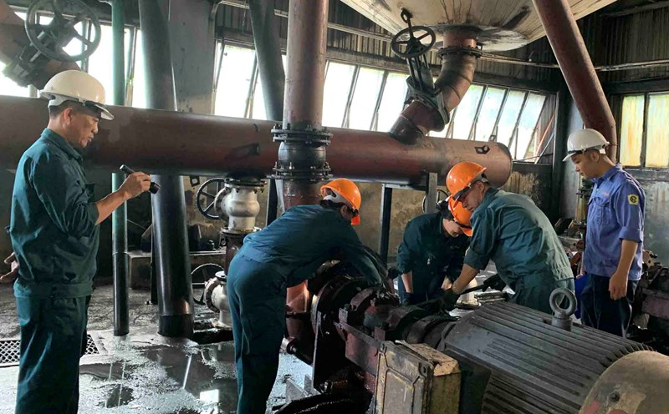

Slide 13


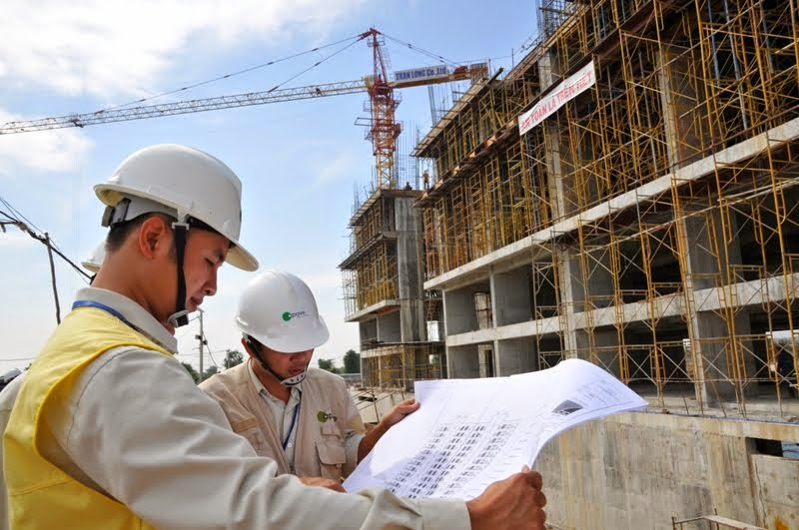
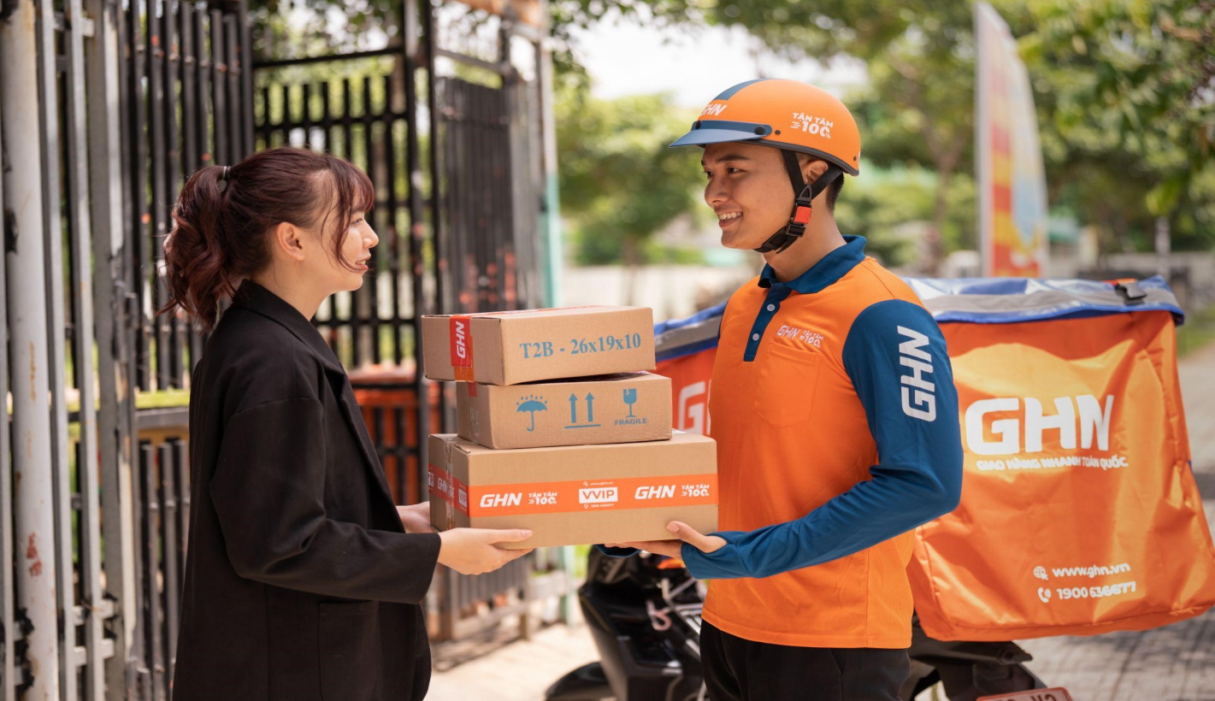

Slide 14
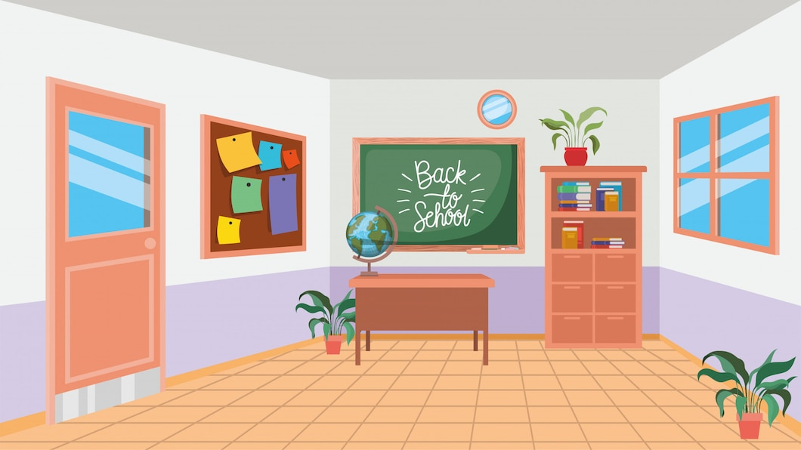
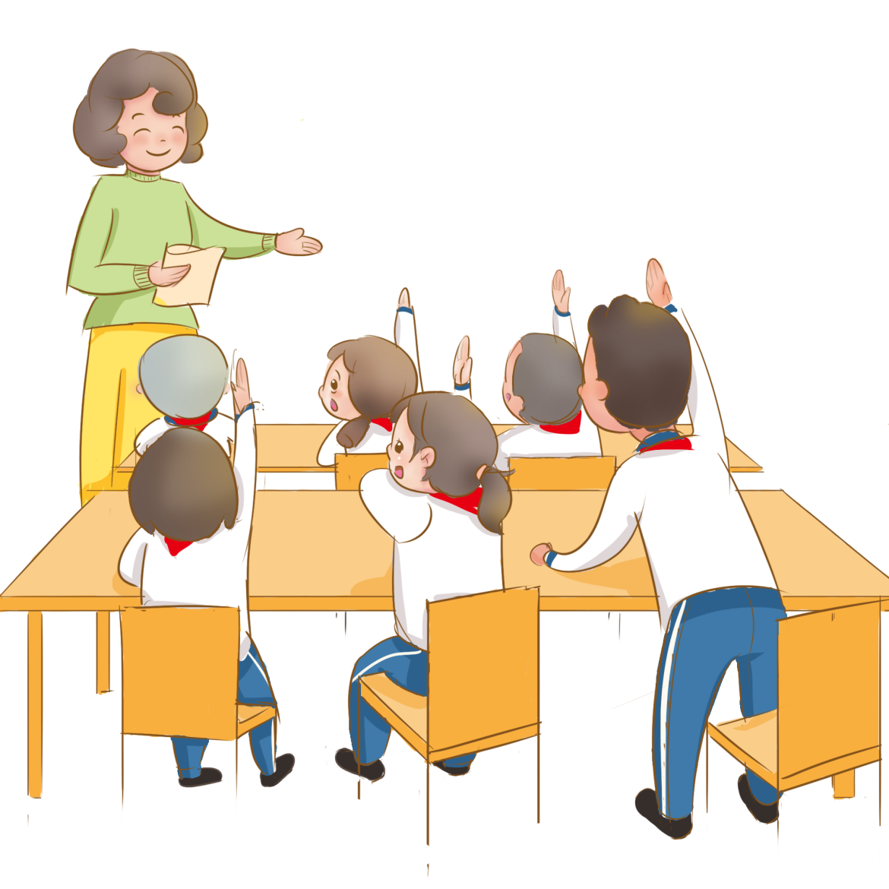
TRÒ CHƠI: AI NHANH HƠN?

Slide 15
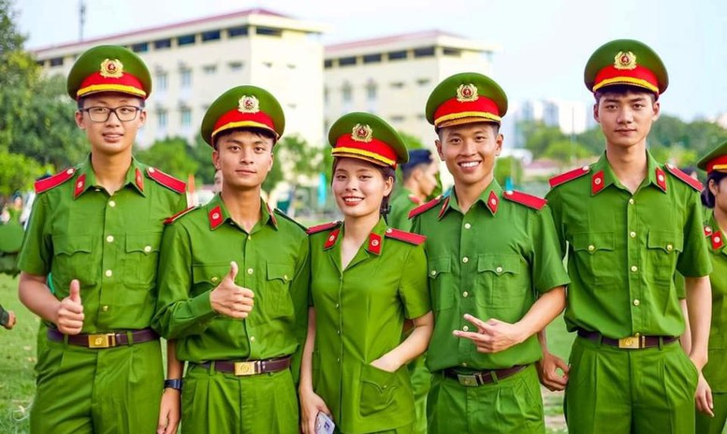
CÔNG AN

Slide 16
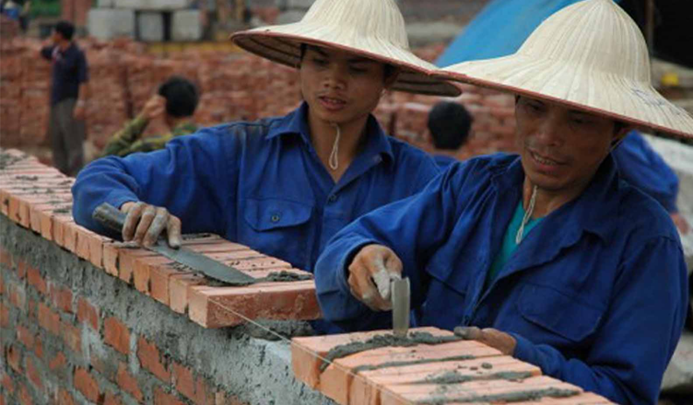
THỢ XÂY

Slide 17
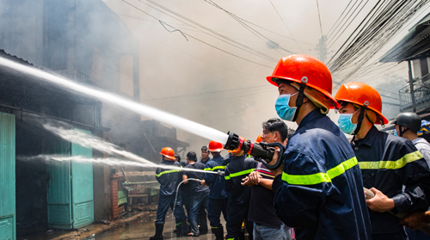
LÍNH CỨU HỎA

Slide 18
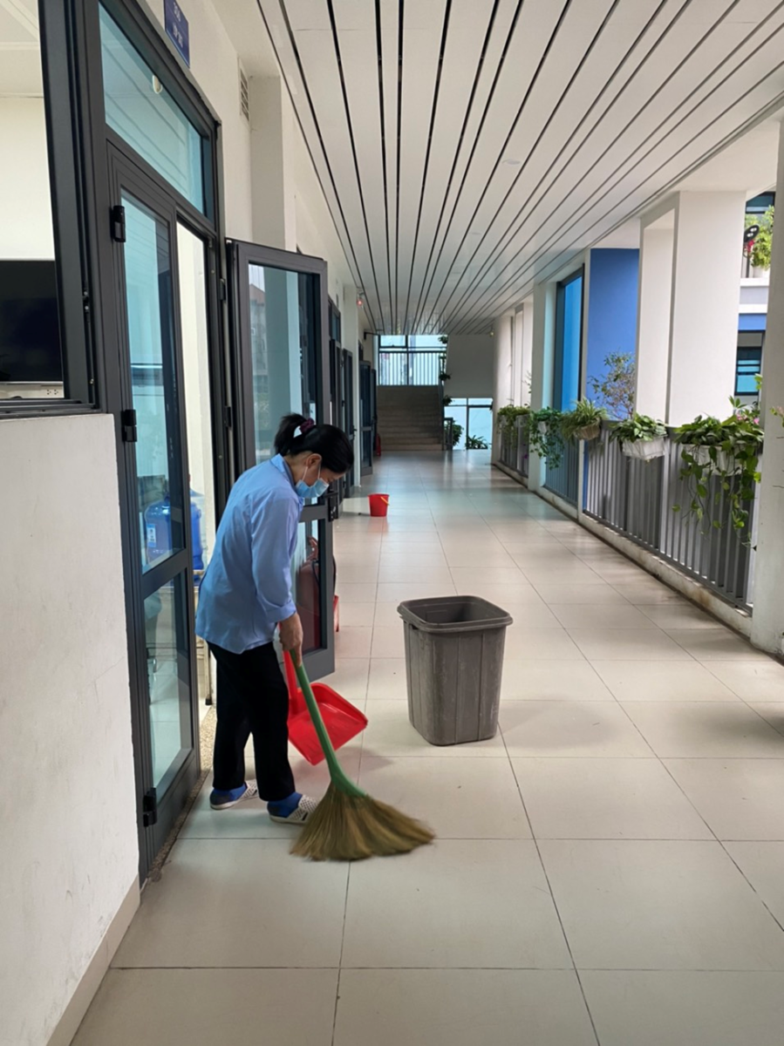
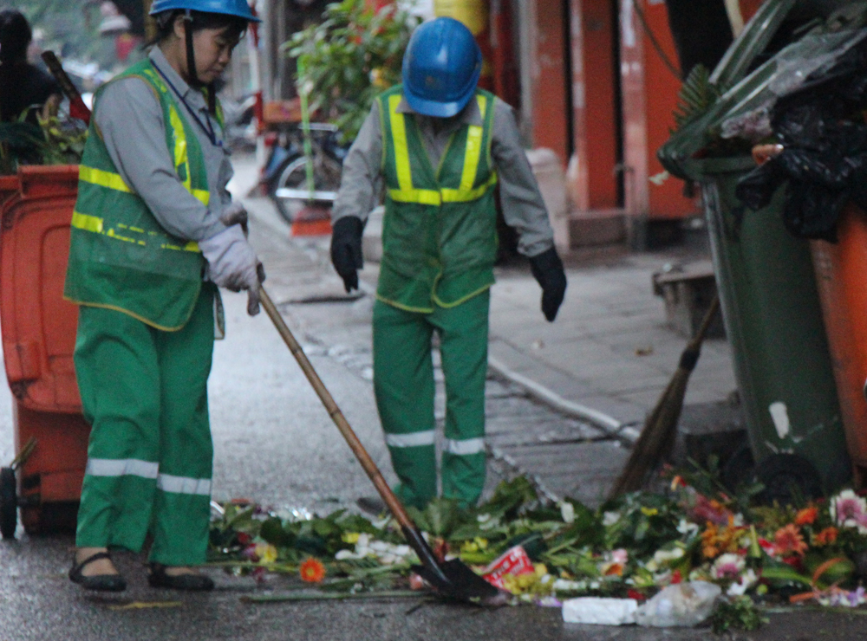
LAO CÔNG

Slide 19
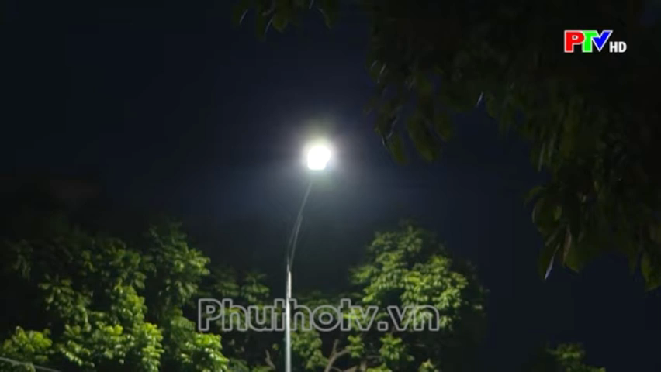

Slide 20
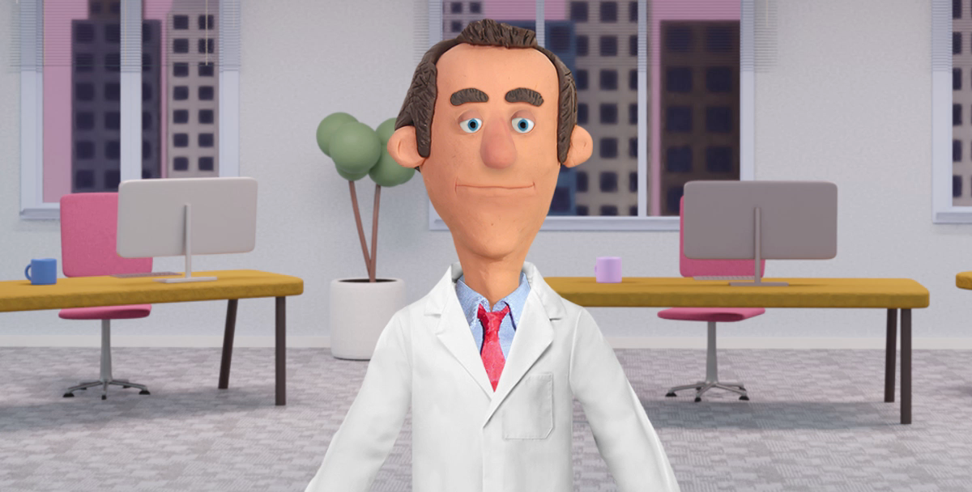

Slide 21




KẾT
LUẬN
Những đức tính chung của người lao động tương lai: có trách nhiệm, cần cù, sáng tạo.

Slide 22

Tiếp tục thực hiện kế hoạch rèn luyện những đức tính cần thiết cho nghề em yêu thích.

Slide 23

TRÂN TRỌNG CẢM ƠN QUÝ BAN GIÁM KHẢO !

